Slide 1

主基督降世之
大爱

Slide 2
路二：6--21
6他们在那里的时候，马利亚的产期到了，
7就生了头胎的儿子，用布包起来，放在马槽里，因为客店里没有地方。
8在伯利恒之野地里有牧羊的人，夜间按着更次看守羊群。
9有主的使者站在他们旁边，主的荣光四面照着他们，牧羊的人就甚惧怕。

Slide 3
10那天使对他们说：“不要惧怕，我报给你们大喜的信息，是关乎万民的。
11因今天在大卫的城里，为你们生了救主，就是主基督。
12你们要看见一个婴孩，包着布，卧在马槽里，那就是记号了。”
13忽然有一大队天兵同那天使赞美 神说：
14“在至高之处荣耀归与 神，在地上平安归与他所喜悦的人。”

Slide 4
15众天使离开他们升天去了，牧羊的人彼此说：“我们往伯利恒去，看看所成的事，就是主所指示我们的。”
16他们急忙去了，就寻见马利亚和约瑟，又有那婴孩卧在马槽里。
17既然看见，就把天使论这孩子的话传开了。
18凡听见的，就诧异牧羊之人对他们所说的话。
19马利亚却把这一切的事存在心里，反复思想。
20牧羊的人回去了，因所听见、所看见的一切事，正如天使向他们所说的，就归荣耀与 神，赞美他。
21满了八天，就给孩子行割礼，与他起名叫耶稣，这就是没有成胎以前，天使所起的名。

Slide 5
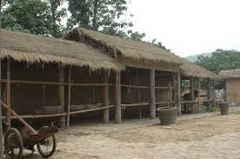
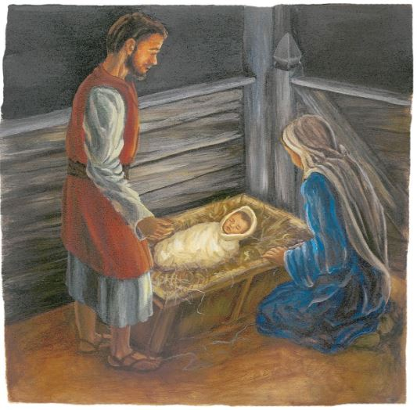
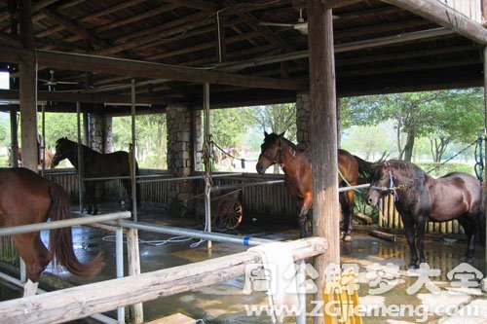
10那天使对他们说：“不要惧怕，我报给你们大喜的信息，是关乎万民的。 11因今天在大卫的城里，为你们生了救主，就是主基督。 12你们要看见一个婴孩，包着布，卧在马槽里，那就是记号了。”

Slide 6
主基督降生之大爱

Slide 7
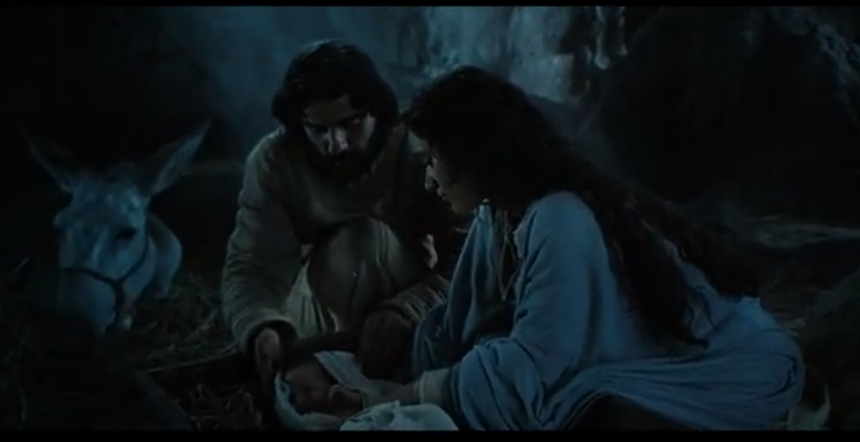
一、本为 神降为人
提前3：16大哉！敬虔的奥秘，无人不以为然，
就是： 神在肉身显现，

Slide 8
一、本为 神降为人
罗11：33深哉！ 神丰富的智慧和知识。
他的判断何其难测！他的踪迹何其难寻！
34谁知道主的心？谁作过他的谋士呢？
35谁是先给了他，使他后来偿还呢？
36因为万有都是本于他，倚靠他，归于他。
愿荣耀归给他，直到永远。阿们！

Slide 9
一、本为 神降为人
提前3：16大哉！敬虔的奥秘，无人不以为然，
就是： 神在肉身显现，
弗1:9都是照祂自己所预定的美意，叫我们知道祂旨意的奥秘；

Slide 10
一、本为 神降为人
约1：14道成了肉身，住在我们中间，充充满满地有恩典，有真理。我们也见过他的荣光，正是父独生子的荣光。
18从来没有人看见 神，只有在父怀里的独生子将他表明出来。

Slide 11
二、本是主降为仆
11因今天在大卫的城里，为你们生了救主，就是主基督。

Slide 12
二、本是主降为仆
徒17:24创造宇宙和其中万物的 神，既是天地的主，
徒10:36神藉着耶稣基督（祂是万有的主）传和平的福音，将这道赐给以色列人。

Slide 13
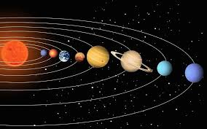
耶稣基督祂是万有的主，是天地的主

Slide 14
二、本是主降为仆
西1:17祂在万有之先，万有也靠祂而立。

Slide 15
二、本是主降为仆
腓2：6他本有 神的形像，不以自己与 神同等为强夺的，
7反倒虚己，取了奴仆的形像，成为人的样式。

Slide 16
二、本是主降为仆
腓2：6他本有 神的形像，不以自己与 神同等为强夺的，
7反倒虚己，取了奴仆的形像，成为人的样式。
可10:10:44 在你们中间，谁愿为首，就必作众人的仆人。
45因为人子来，并不是要受人的服侍，乃是要服侍人，并且要舍命，作多人的赎价。”

Slide 17
三、从至尊降为至卑
路2：11因今天在大卫的城里，为你们生了救主，就是主基督。
12你们要看见一个婴孩，包着布，卧在马槽里，那就是记号了。

Slide 18
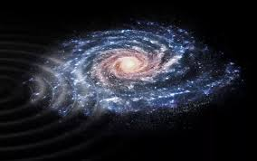
三、从至尊降为至卑
诗19:1诸天述说 神的荣耀，穹苍传扬他的手段。
诗113:4耶和华超乎万民之上，祂的荣耀高过诸天。

Slide 19
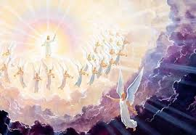
三、从至尊降为至卑
诗19:1诸天述说 神的荣耀，穹苍传扬他的手段。
诗113:4耶和华超乎万民之上，他的荣耀高过诸天。
提前6:15到了日期，那可称颂、独有权能的万王之王、万主之主，

Slide 20
三、从至尊降为至卑
路2：6他们在那里的时候，马利亚的产期到了，7就生了头胎的儿子，用布包起来，放在马槽里，因为客店里没有地方。
约1：10祂在世界，世界也是藉着祂造的，世界却不认识祂。11祂到自己的地方来，自己的人倒不接待祂。

Slide 21
三、从至尊降为至卑
路2：6他们在那里的时候，马利亚的产期到了，7就生了头胎的儿子，用布包起来，放在马槽里，因为客店里没有地方。
约1：10祂在世界，世界也是藉着祂造的，世界却不认识祂。11祂到自己的地方来，自己的人倒不接待祂。
太8:20 耶稣说：“狐狸有洞，天空的飞鸟有窝，人子却没有枕头的地方。”

Slide 22
四、从至高降为至低
路2：13忽然有一大队天兵同那天使赞美 神说：
14“在至高之处荣耀归与 神，在地上平安归与他所喜悦的人。”

Slide 23
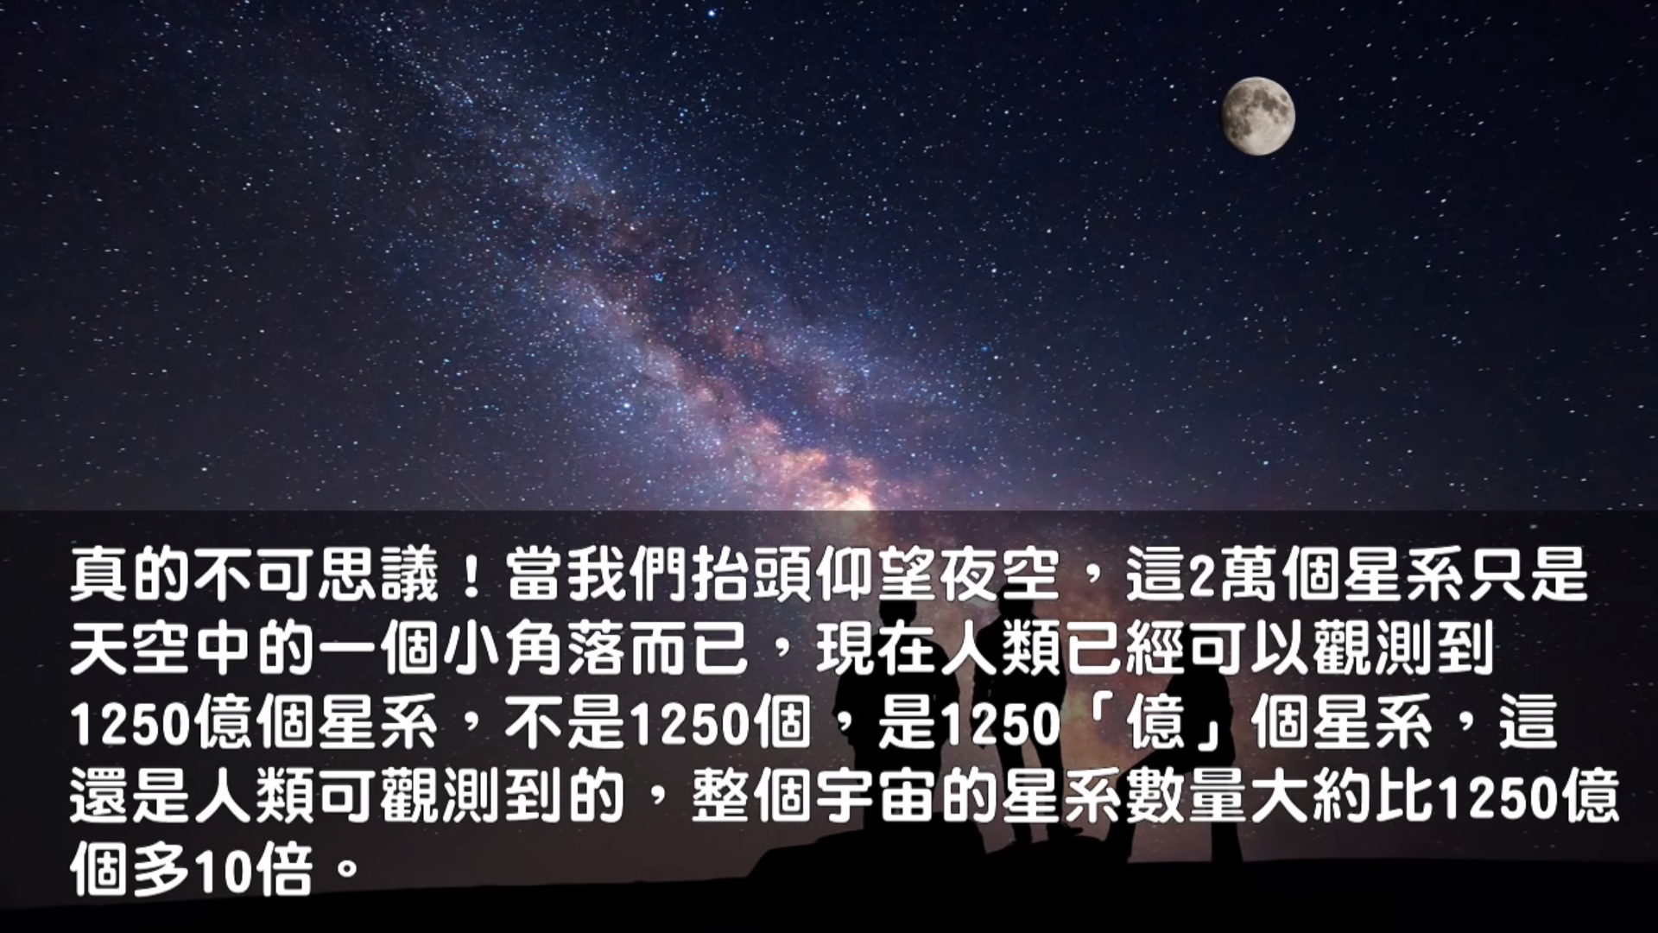
14“在至高之处荣耀归与 神，在地上平安归与他所喜悦的人。”

Slide 24
四、从至高降为至低
路2：11因今天在大卫的城里，为你们生了救主，就是主基督。
12你们要看见一个婴孩，包着布，卧在马槽里，那就是记号了。

Slide 25
五、祂降生的目的
路2：21满了八天，就给孩子行割礼，与他起名叫耶稣，这就是没有成胎以前，天使所起的名。

Slide 26
五、祂降生的目的
路2：21满了八天，就给孩子行割礼，与他起名叫耶稣，这就是没有成胎以前，天使所起的名。
太一、21你要给他起名叫耶稣，因他要将自己的百姓从罪恶里救出来。

Slide 27
五、祂降生的目的
提前1：15“基督耶稣降世，为要拯救罪人。”

Slide 28
五、祂降生的目的
提前1：15“基督耶稣降世，为要拯救罪人。”
约12:47我来本不是要审判世界，乃是要拯救世界。

Slide 29
五、祂降生的目的
罗3：23因为世人都犯了罪，亏缺了 神的荣耀，24如今却蒙 神的恩典，因基督耶稣的救赎，就白白地称义。

Slide 30
五、祂降生的目的
罗3：23因为世人都犯了罪，亏缺了 神的荣耀，24如今却蒙 神的恩典，因基督耶稣的救赎，就白白地称义。
路19:10 耶稣说：我来，为要寻找、拯救失丧的人。

Slide 31
五、祂降生的目的
约3：16“ 神爱世人，甚至将祂的独生子赐给他们，叫一切信祂的，不至灭亡，反得永生。
17因为 神差祂的儿子降世，不是要定世人的罪，乃是要叫世人因祂得救。
18信祂的人，不被定罪；不信的人，罪已经定了，因为他不信 神独生子的名。

Slide 32
六、如此大爱---无法测透
路2：16他们急忙去了，就寻见马利亚和约瑟，又有那婴孩卧在马槽里。17既然看见，就把天使论这孩子的话传开了。18凡听见的，就诧异牧羊之人对他们所说的话。19马利亚却把这一切的事存在心里，反复思想

Slide 33
六、如此大爱---无法测透
弗3：18能以和众圣徒一同明白基督的爱是何等长阔高深；19并知道这爱是过于人所能测度的，便叫 神一切所充满的，充满了你们。

Slide 34
六、如此大爱---无法测透
弗3：18能以和众圣徒一同明白基督的爱是何等长阔高深；19并知道这爱是过于人所能测度的，便叫 神一切所充满的，充满了你们。
弗1：7我们藉这爱子的血得蒙救赎，过犯得以赦免，乃是照他丰富的恩典。8这恩典是 神用诸般智慧聪明，充充足足赏给我们的，9都是照他自己所预定的美意，叫我们知道他旨意的奥秘；

